Slide 1



Занятие по Логике
Тема:
«Математическая шкатулка»

Slide 2





Интерактивная игра
Числовые цепочки
10
20
30
40
50
ребусы
10
20
30
40
50
Задачи смекалки
10
20
30
40
50
Крылатые выражения
10
20
30
40
50
фигуры
10
20
30
40
50

Slide 3



ЧИСЛОВЫЕ ЦЕПОЧКИ
10
7 + 2 – 3
= 6

Slide 4
ЧИСЛОВЫЕ ЦЕПОЧКИ
20
6 + 4 – 5 + 2
= 7

Slide 5
ЧИСЛОВЫЕ ЦЕПОЧКИ
30
5 + 3 – 7 + 5 - 3
= 3

Slide 6
ЧИСЛОВЫЕ ЦЕПОЧКИ
40
4 + 4 – 6 + 8 – 5 + 3
= 8

Slide 7
ЧИСЛОВЫЕ ЦЕПОЧКИ
50
8 – 3 + 4 – 2 + 3 – 6
= 4

Slide 8
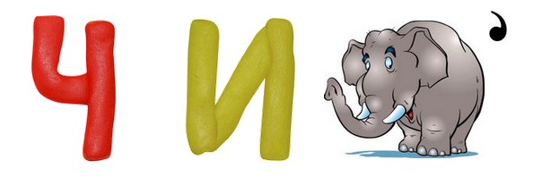
РЕБУС
10
ЧИСЛО

Slide 9
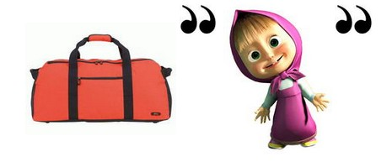
РЕБУС
20
СУММА

Slide 10
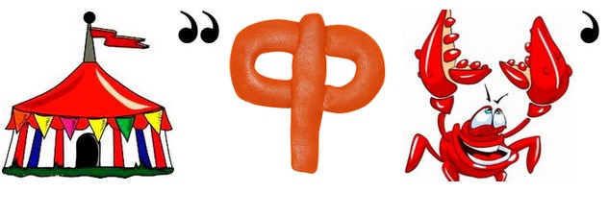
РЕБУС
30
ЦИФРА

Slide 11

РЕБУС
40
ЗАДАЧА

Slide 12
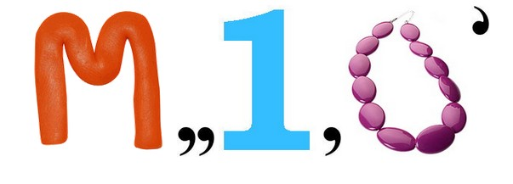
РЕБУС
50
МИНУС

Slide 13

ЗАДАЧА СМЕКАЛКА
10
В большом сарае лежат уголь и дрова, а в маленьком – лопаты и грабли. В каком сарае лежат инструменты?
Инструменты лежат в маленьком сарае.

Slide 14
ЗАДАЧА СМЕКАЛКА
20
В большой корзине лежат сыроежки и подберёзовики, а в маленькой – черника и земляника. В какой корзине лежит то, что часто едят в жареном виде?
Жарят грибы, они лежат в большой корзине.

Slide 15
ЗАДАЧА СМЕКАЛКА
30
В комнате два шкафа – коричневый и жёлтый. В коричневый шкаф положили скрипку и гитару, а в жёлтый повесили пиджак и куртку. В каком шкафу были музыкальные инструменты?
Музыкальные инструменты – скрипка и гитара лежат в коричневом шкафу.

Slide 16
ЗАДАЧА СМЕКАЛКА
40
В комнате два книжных шкафа. В первом стоят сборники стихов, во втором – сборники рассказов. В каком шкафу стоят сборники А.С.Пушкина, а в каком – сборники В.В.Бианки?
Сборник стихов А.С.Пушкина – в первом шкафу, сборник рассказов В.В.Бианки – во втором.

Slide 17
ЗАДАЧА СМЕКАЛКА
50
Юля и Даша помогали маме готовить праздничный обед. Юля помогала готовить овощные блюда, а Даша – десерт. Какая девочка взбивала сливки, а какая – чистила картофель?
Юля чистила картофель, Даша взбивала сливки.

Slide 18

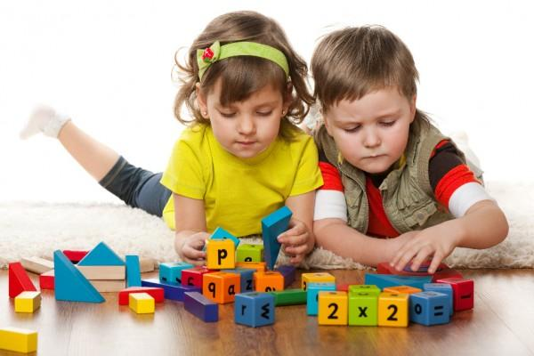
КРЫЛАТОЕ ВЫРАЖЕНИЕ
10
Ум хорошо, а два лучше.
Говорится, когда при решении какого-то вопроса обращаются за советом к кому-нибудь, когда решают дело вместе.

Slide 19
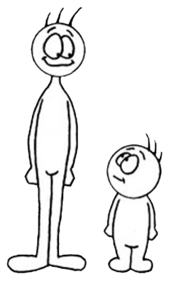
КРЫЛАТОЕ ВЫРАЖЕНИЕ
20
От горшка три вершка.
Очень низкий, низкого роста, маленький.

Slide 20
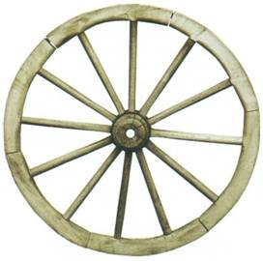
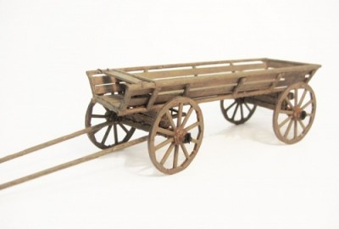
КРЫЛАТОЕ ВЫРАЖЕНИЕ
30
Пятое колесо в телеге.
Лишний, ненужный в каком-либо деле человек.

Slide 21
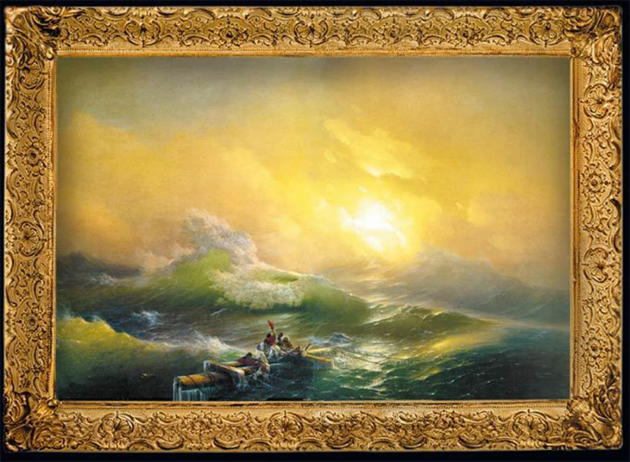
КРЫЛАТОЕ ВЫРАЖЕНИЕ
40
Девятый вал.
Бурное, сильное проявление чего-либо грозного: наивысший подъём, взлёт.

Slide 22
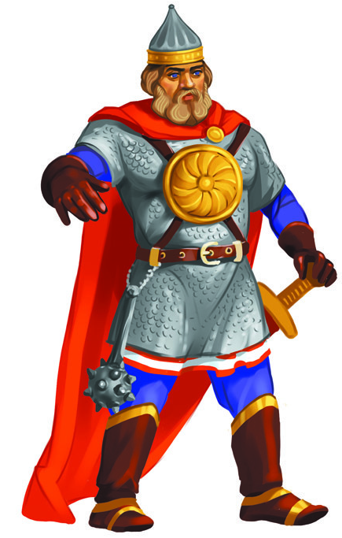
КРЫЛАТОЕ ВЫРАЖЕНИЕ
50
Не трусливого десятка.
Смелый, небоязливый.

Slide 23

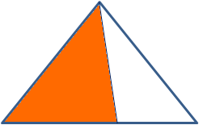
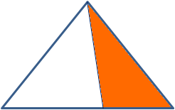
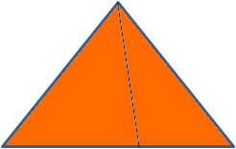
ГЕОМЕТРИЧЕСКИЕ ФИГУРЫ
10
Сколько треугольников?
Треугольников - 3

Slide 24
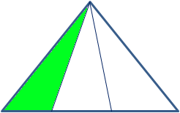
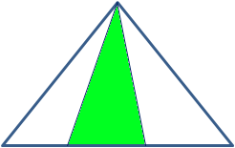
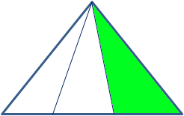
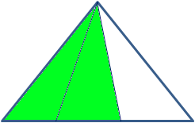
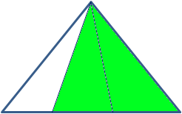
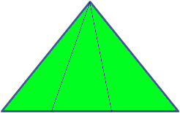
ГЕОМЕТРИЧЕСКИЕ ФИГУРЫ
20
Сколько треугольников?
Треугольников - 6

Slide 25
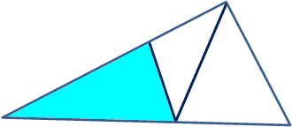
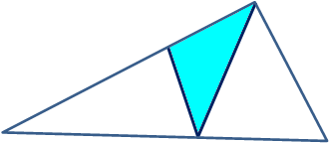
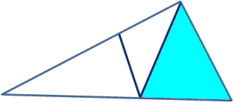

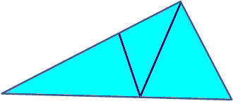
ГЕОМЕТРИЧЕСКИЕ ФИГУРЫ
30
Сколько треугольников?
Треугольников - 5

Slide 26





ГЕОМЕТРИЧЕСКИЕ ФИГУРЫ
40
Сколько треугольников?
Треугольников - 5

Slide 27

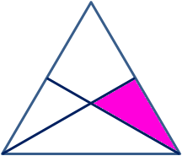

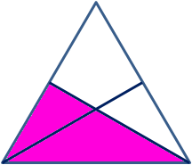
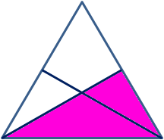



ГЕОМЕТРИЧЕСКИЕ ФИГУРЫ
50
Сколько треугольников?
Треугольников - 8

